Slide 1
Введение в Python
Докладчик: Евграфов Михаил

Slide 2
Что такое Python?

Slide 3

Определение
Python - это мультипарадигмальный высокоуровневый язык программирования общего назначения с динамической строгой типизацией и автоматическим управлением памятью

Slide 4
Определение
Python - это мультипарадигмальный высокоуровневый язык программирования общего назначения с динамической строгой типизацией и автоматическим управлением памятью

Slide 5
Парадигмы программирования
Парадигмы программирования
императивная
декларативная

Slide 6
Императивный Python
total = 0
for number in range(1, 11):
if number % 2 == 0:
total += number
print(total)
# 30

Slide 7
ООП Python
class BankAccount:
def __init__(self, balance=0):
self.balance = balance
def deposit(self, amount):
self.balance += amount
account = BankAccount()
account.deposit(500)
print(account.balance)
# 500

Slide 8
Декларативный Python
from functools import reduce
prices = [100, 200, 50]
# Описываем преобразования, а не циклы:
total = reduce(lambda acc, x: acc + x, prices, 0)
cheap = list(filter(lambda p: p < 150, prices))
print(total) # 350
print(cheap) # [100, 50]

Slide 9
Определение
Python - это мультипарадигмальный высокоуровневый язык программирования общего назначения с динамической строгой типизацией и автоматическим управлением памятью

Slide 10


Люди и компьютеры
Hello, world!
0100100001100101

Slide 11
Виртуальные машины
mov ah, 0x9
0100100001100101
Виртуальная машина
перевод
M1, L1
M0, L0

Slide 12
Уровни абстракции
x = 9
mov ah, 0x9
0100100001100101
Виртуальная машина
Виртуальная машина
высокий уровень
низкий уровень
железо

Slide 13
Пример различий
MOV AX, 2
MOV BX, 3
ADD AX, BX
result = 2 + 3
ассемблер,
низкий уровень
то же самое на Python

Slide 14
Высокоуровневость Python
banned_elems = set()
if elem not in banned_elems:
...

Slide 15
Определение
Python - это мультипарадигмальный высокоуровневый язык программирования общего назначения с динамической строгой типизацией и автоматическим управлением памятью

Slide 16
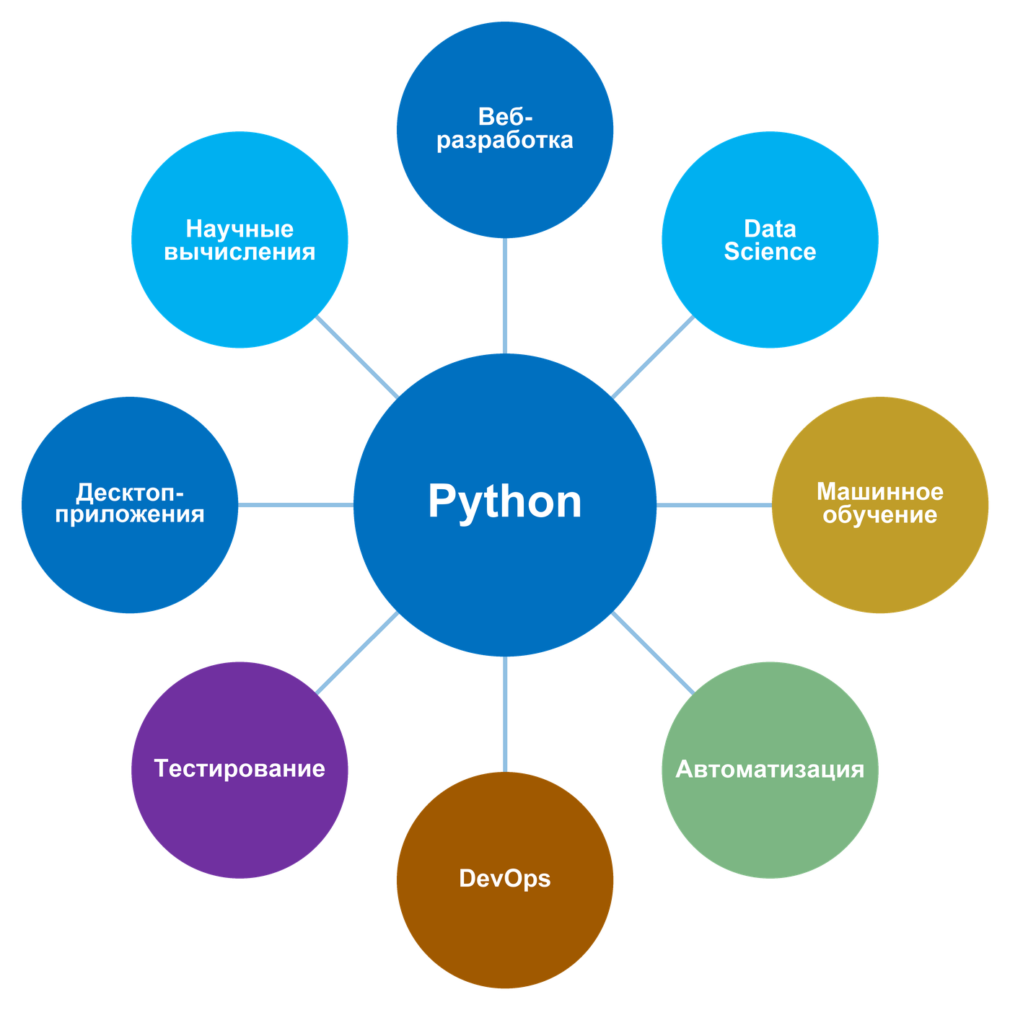
Язык общего назначения
Решает задачи из разных сфер
DSL — узкая специализация:
SQL — запросы к БД
HTML/CSS — разметка
Regex — шаблоны текста
Python - один язык для всего

Slide 17
Определение
Python - это мультипарадигмальный высокоуровневый язык программирования общего назначения с динамической строгой типизацией и автоматическим управлением памятью

Slide 18
Статическая типизация
int sum_two_nums(int lhs, int rhs)
{
return lhs + rhs;
}
int main()
{
sum_two_nums(42, -1);
return 0;
}
// нужны целые числа
// вернет целое число, как должна
// нужно вернуть целое число
// передали целые числа - ок
// вернет целое число - ок

Slide 19
Динамическая типизация
def add_two_objects(lhs, rhs):
return lhs + rhs
if add_two_objects(42, -1) < 0:
add_two_objects("string", 42)
else:
add_two_objects("hello", " word")
# проверим тип во время вызова
# не вызовем - ок

Slide 20
Определение
Python - это мультипарадигмальный высокоуровневый язык программирования общего назначения с динамической строгой типизацией и автоматическим управлением памятью

Slide 21
Строгая и нестрогая типизация
Нестрогая - частые неявные преобразования
>>> "banana" + 42 # OK
Строгая - почти нет неявных преобразований
>>> "banana" + 42 # Error

Slide 22


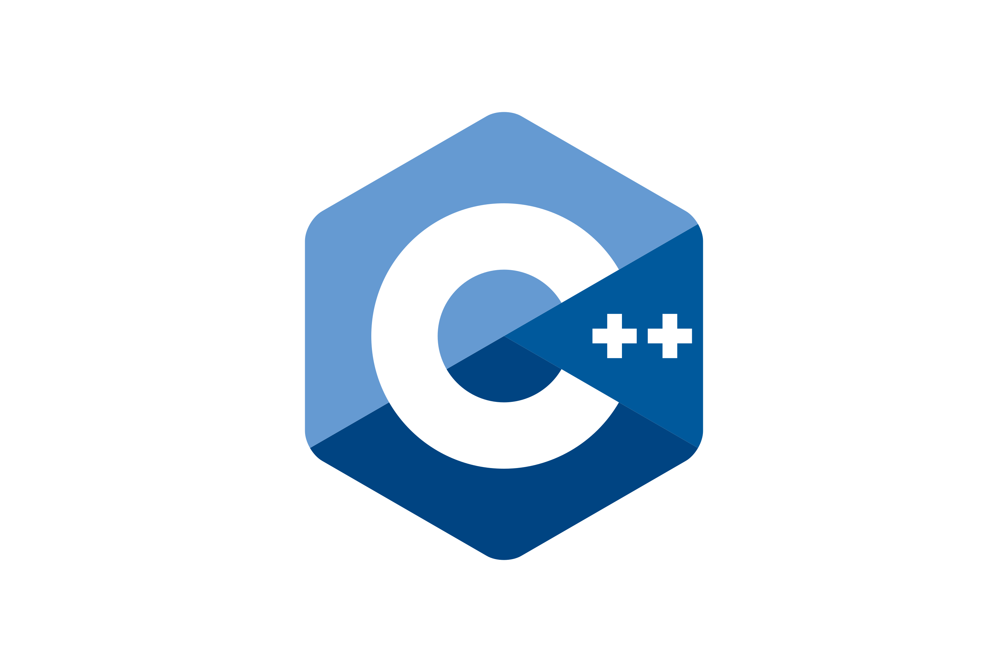

Градиенты типизации
статическая
динамическая
строгая
нестрогая

Slide 23
Определение
Python - это мультипарадигмальный высокоуровневый язык программирования общего назначения с динамической строгой типизацией и автоматическим управлением памятью

Slide 24
Ручное управление памятью
память
arr
int *arr = malloc(100 * sizeof(int));
...
free(arr);

Slide 25
Утечки памяти
память
arr
int *arr = malloc(100 * sizeof(int));
...
// free(arr); - забыли вызвать

Slide 26
Подсчёт ссылок
list1 = [1, 2, 3]
list2 = list1
[1, 2, 3]
list1
list2

Slide 27
Подсчёт ссылок
list1 = [1, 2, 3]
list2 = list1
list1 = None
list2 = None
[1, 2, 3]
[1, 2, 3]
list2

Slide 28
Сборщик мусора для циклов
dict1 = {}
dict2 = {}
# циклические ссылки
dict1["ref"] = dict2
dict2["ref"] = dict1
dict1
dict2
циклическая ссылка

Slide 29
Итог
Python - это язык программирования, который подойдет для ваших задач

Slide 30
Реализации Python

Slide 31
CPython
Написана на C
Байт-код + своя виртуальная машина
Плюсы:
максимальная совместимость
огромная экосистема
стабильность
Минусы:
медленнее «чистый» код
GIL — один поток одновременно
Выбор по умолчанию — изучаем на курсе

Slide 32

PyPy
Написана на RPython
JIT: «горячий» код → машинный код
Плюсы:
ускорение на долгих вычислениях
Минусы:
медленный «прогрев»
слабая поддержка C-расширений
Когда: долгие вычисления, важна скорость

Slide 33

Jython
Jython — Python на JVM
Байт-код Java
Плюсы:
доступ к Java-библиотекам
нет GIL
Минусы:
развитие отстаёт
нет C-расширений

Slide 34

IronPython
IronPython — Python на .NET
Байт-код CLR
Плюсы:
доступ к .NET и C#
нет GIL
Минусы:
версии — с задержкой
слабая поддержка C-расширений

Slide 35
Вывод
Одна спецификация, много реализаций
CPython — стандарт по умолчанию
PyPy — скорость; Jython / IronPython — интеграция с JVM и .NET
Альтернатива — только если нужно её преимущество

Slide 36
Зачем учить Python?

Slide 37
Где применяют Python сегодня
Сфера | Что делают | Инструменты
Data Science | анализ данных, дашборды | pandas, NumPy, Polars
ML и ИИ | модели, работа с LLM | PyTorch, scikit-learn, HF
Веб-бэкенд | серверы, API | Django, FastAPI, Flask
Автоматизация | файлы, парсинг сайтов | requests, BeautifulSoup
DevOps | CI/CD, облака | Ansible, boto3
Тестирование | автотесты | pytest, Selenium
Научные вычисления | физика, биоинформатика | SciPy, SymPy
Боты | Telegram, чат-боты | aiogram

Slide 38
Python — язык ИИ
TensorFlow, PyTorch, scikit-learn — на Python
GitHub Octoverse 2025: лидер в ИИ и данных
Язык, который хотят изучить следующим
Доля разработчиков, использующих Python (Stack Overflow)

Slide 39
Зарплаты по грейдам
hh.ru Карьера, 2025 · медиана по Хабр Карьере — 234–243 тыс ₽

Slide 40
Спрос на специалистов
Топ по вакансиям на hh.ru — наравне с Java, JS
Растёт спрос: Python + ML + Data Engineering
Спрос и зарплаты растут вместе с ИИ-агентами

Slide 41
Учить язык или довериться ИИ?
ИИ хорошо умеет:
типовой код быстрее человека
объяснять и искать ошибки
Реальное ускорение работы. Но...

Slide 42
Зачем знать язык
Кто-то должен проверять результат
Задачу нужно уметь поставить
Отладка чужого кода — не «с нуля»
Ответственность — на разработчике
Рынок это подтверждает

Slide 43
Как относиться к ИИ на курсе
На старте — код самому
Дальше — ИИ как ускоритель

Slide 44
Спасибо за внимание!

